Slide 1
OKULA DEVAM
LİSE-Öğrenci Sunumu

Slide 2
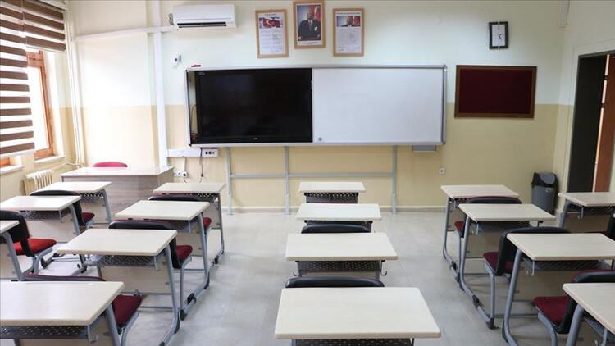
DEVAMSIZLIK
Hem fiziksel, hem psikolojik hem de toplumsal pek çok nedenden
kaynaklanabilen istenmeyen bir öğrenci davranışıdır .
Devamsızlık, öğrencilerin okula aralıklı gelme veya hiç gelmeme durumlarını ifade eder.
Devamsızlık Nedenleri 5 Başlık Altında İncelenebilir.

Slide 3
Devamsızlık Nedenleri
1
Okuldan kaynaklanan nedenler
2
Aileden kaynaklanan nedenler
3
Çevreden kaynaklanan nedenler
4
Kişisel nedenler
5
Akademik nedenler

Slide 4
NEDEN DEVAMSIZLIĞIN ÜZERİNDE DURUYORUZ?
Devamsızlık Önemli Bir Sorundur.
Devamsızlık İle Başarısızlık Arasında Orantı Vardır Devamsızlık Arttıkça Başarısızlık ta Artar.
Devamsızlık Yapan Öğrenci Devamsızlığı Yaptığı Zamanlarda Riskli Ortamlarda Bulunabilir.
Devamsızlık Başarısızlığı,Başarısızlık Okul Terkini Beraberinde Getirir.

Slide 5
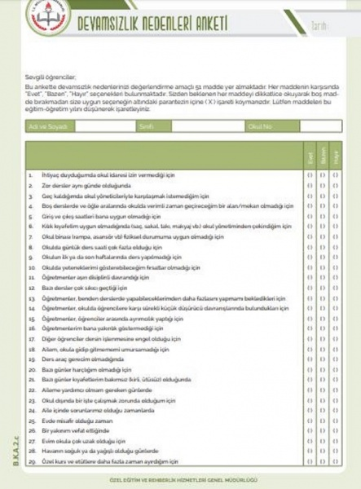
Devamsızlık Nedenleri Nasıl Belirlenebilir?
Devamsızlık nedenleri anketi, bireysel veya grupla uygulanarak Devamsızlığa Neden Olabilecek Etmenler belirtilen başlıklarda ortaya konulabilir.

Slide 6
OKUL İLE İLGİLİ NEDENLER
Okuldan kaynaklanabilecek nedenler öğrencinin devamsızlığına sebep olabilecek sonuçlar doğurabilir.
Okulun, etkili ve herkesçe bilinen bir düzen politikası, öğrencilere açıklanmış kuralları olmalı ve bu kurallar uygulanmalıdır. Bu kuralların uygulanmasına öğrencilerin, öğretmenlerin, idarecilerin katkı sağlaması gerekmektedir.

Slide 7
AİLE İLE İLGİLİ NEDENLER
V
Aile içerisinde öğrenciyi etkileyecek düzeyde anlaşmazlıkların olması
Aile, öğrenci davranışının şekillenmeye başladığı, örnek alındığı temel çevredir. Velilerin, okul disiplin politikalarını, davranış kurallarını bilip desteklemesi, bunun için de okul aile iletişiminin yazılı, sözlü, yüz yüze şekillerde çoğaltılması gerekir.
Ailelerin devamsızlık takibini yapmaması
Parçalanmış ailelerde öğrenci ile ilgilenilmemesi
C
Velilerin okulla işbirliğinin güçlü olmaması
Ekonomik yetersizlikler nedeniyle öğrencinin ev işlerinde tarlada ya da başka bir işte çalıştırılması
Aile içinde bakıma muhtaç ve sağlık sorunları olan ebeveynlerin olması
Öğrencinin içinde bulunduğu dönem özelliklerini ailelerin bilmemesi ve öğrenci ve veli arasında sağlıksız iletişim

Slide 8
ÇEVREDEN KAYNAKLANAN NEDENLER
Öğrencinin üzerinde arkadaş grupları, davranışları üzerinde etkiye sahiptir. Öğrenciler, grup dinamiğinin etkisi ile bir grup içerisine girebilmek ya da grup içerisinde kalabilmek için de devamsızlık yapabilirler
Ayrıca öğrencinin evinin okula uzak olması,okul dışı etkinliklerin fazla olması gibi nedenler de devamsızlık nedeni olabilir.

Slide 9
KİŞİSEL NEDENLER
Öğrencilerin; sabahları zamanında uyanamaması, rahatsızlıkları, yeterince motivasyon sağlayamadığı için okulu sevmemesi ve gelecek kaygısı gibi pek çok bireysel neden devamsızlık yapmasına neden olabilmektedir

Slide 10
AKADEMİK NEDENLER
Öğrencilerin başarılı olmalarını sağlayan, akademik başarılarını olumlu şekilde etkileyen etmenlerden birisi, öğrencilerin sahip oldukları verimli ders çalışma alışkanlıklarıdır. Öğrencilerin düzenli bir ders çalışma alışkanlıkları yoksa, sınavlarına çalışmak ya da ödev yapmak gibi nedenlerle devamsızlık yapabilmektedirler.

Slide 11
DEVAMSIZLIĞIN OLUŞTURDUĞU RİSKLER
Düşük akademik başarı
Arkadaşları ile riskli gruplar oluşturma
Madde kullanımı
Davranış sorunları ( Yalan söyleme)
Aile içi çatışmalar
Suça sürüklenme
Şiddet eğilimi
Olumsuz gelecek planı

Slide 12
ORTAÖĞRETİM KURUMLARI YÖNETMELİĞİ
Devam-devamsızlık ve ilişik kesme
MADDE 36-
(1) Okula devam zorunludur. Veliler, öğrencilerinin okula devamını sağlamakla yükümlüdürler. Millî Eğitim Temel Kanununun 26 ncı maddesi gereğince okul yöneticileri, millî eğitim müdürleri ve mahalli mülkî idare amirleri öğrencilerin okula kayıt ve devamıyla ilgili gerekli tedbirleri alırlar.
(2) Uygulamayla ilgili olarak;
a) Devamsızlık yapan öğrenciler, ders öğretmeni tarafından yoklama fişine/e-Okul sistemine işlenir.
b) (Değ: 1/7/2015-29403 RG) Günlük toplam ders saatinin 2/3 ü ve daha fazlasına gelmeyenlerin devamsızlığı bir gün, diğer devamsızlıklar ise yarım gün sayılır.

Slide 13
ORTAÖĞRETİM KURUMLARI YÖNETMELİĞİ
Devam-devamsızlık ve ilişik kesme
MADDE 36-
(3) (Değ: 28/10/2016-29871 RG) Yurt içinde ve yurtdışında, bilim, tiyatro, spor, müzik, folklor, beceri yarışması ve benzeri eğitici-kültürel faaliyetlere ve bunların hazırlık çalışmalarına katılmasına Bakanlık, mahallî mülki amirleri ve/veya millî eğitim müdürlüklerince izin verilen öğrenciler ile Gençlik ve Spor Bakanlığınca belirlenen faaliyetin hazırlık dönemi ve organizasyon sürecine katılan öğrenciler, okula devam edemedikleri sürece faaliyet izinli sayılırlar ve bu süre devamsızlık süresine dâhil edilmez. Ancak faaliyet için verilen izinlerin toplamı bir eğitim ve öğretim yılının yarısından fazla olamaz. Yurt içindeki faaliyetlere katılan öğrencilere millî eğitim müdürlüklerince, yurtdışındaki faaliyetlere katılan öğrencilere ise Bakanlık ve/veya mahalli mülki idare amirlerince izin verilir. Bu öğrencilerin başarı durumlarının belirlenebilmesi için iki dönem puanı almış olmaları gerekir.

Slide 14
ORTAÖĞRETİM KURUMLARI YÖNETMELİĞİ
Devam-devamsızlık ve ilişik kesme
MADDE 36-
(4) (Değ: 1/7/2015-29403 RG) Devamsızlık yapan öğrencinin durumu posta, e-Posta veya diğer iletişim araçlarıyla velisine bildirilir, varsa özür belgesini okul yönetimine teslim etmesi istenir. Devamsızlığın 5 inci, 15 inci ve 25 inci günlerinde, kontrol kayıtlı sürekli tedaviyi ya da organ naklini gerektiren hastalığı bulunanlar, kaynaştırma ve özel eğitim gerektirenler ile tutuklu öğrencilerde ise ayrıca devamsızlığın 40 ıncı ve 55 inci günlerinde de tebligat yapılır ve öğrencinin okula devamının sağlanması istenir.

Slide 15
ORTAÖĞRETİM KURUMLARI YÖNETMELİĞİ
Devam-devamsızlık ve ilişik kesme
MADDE 36-
(5) (Değ: 28/10/2016-29871 RG) Devamsızlık süresi özürsüz 10 günü, toplamda 30 günü aşan öğrenciler, ders puanları ne olursa olsun başarısız sayılır ve durumları yazılı olarak velilerine bildirilir. Devamsızlık nedeniyle başarısız sayılan ve öğrenim hakkı bulunan öğrenciler takip eden öğretim yılında okula devam ettirilir. Öğrenim hakkı bulunmayanlar ise okulla ilişikleri kesilerek Açık Öğretim Lisesi veya Mesleki Açık Öğretim Lisesine gönderilir.
(6) (Değ: 1/7/2015-29403 RG) Öğrencinin devamsızlığıyla ilgili velisine yapılacak tebligat işlemleri, ilgili mevzuat hükümleri doğrultusunda posta, e-Posta ve/veya bilişim araçlarıyla yapılır

Slide 16
ÖNERİLER
Devamsızlığa neden olabilecek etmen veya etmenleri tespit edin.
Tespit etme aşamasında öğretmenlerinizden veya okul rehber öğretmeninizden destek alın.
Ailenizden destek alın, ailenin eğitime katılımı, öğrencinin okula düzenli devam etmesini sağlar.

Slide 17
ÖNERİLER
Özellikle kişisel nedenlerden kaynaklanabilecek sorunların giderilmesi için çözümler üretin.
Akademik başarınızı arttıracak önlemler alın.
Okulda düzenlenen etkinlikler, çalışmalar ve sosyal, sportif faaliyetler katılmaya çalışın.

